Slide 1
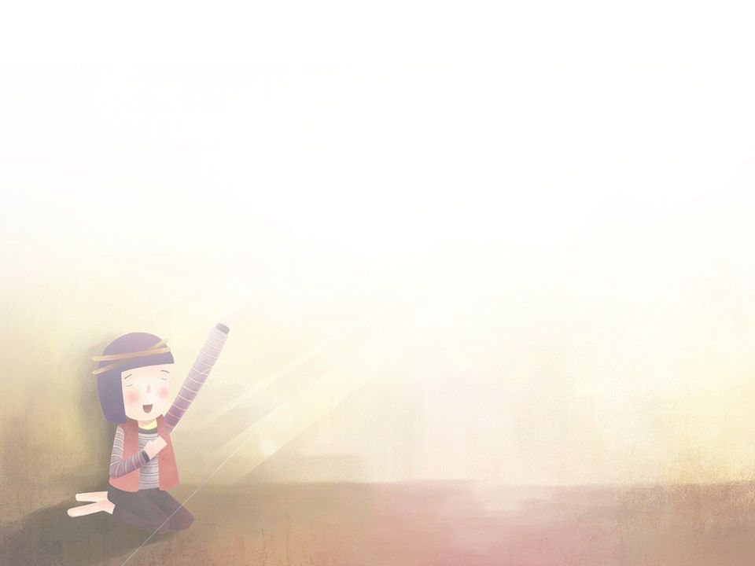
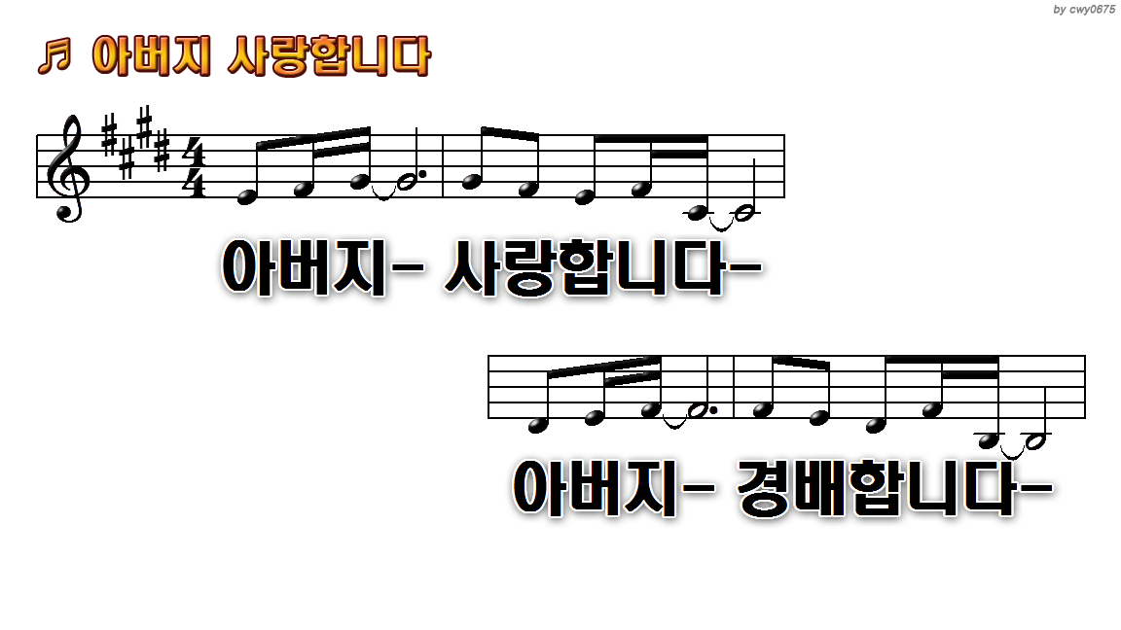
1.아버지 사랑합니다 아버지
3.예수님 사랑합니다 예수님
5.성령님 사랑합니다 성령님

Slide 2
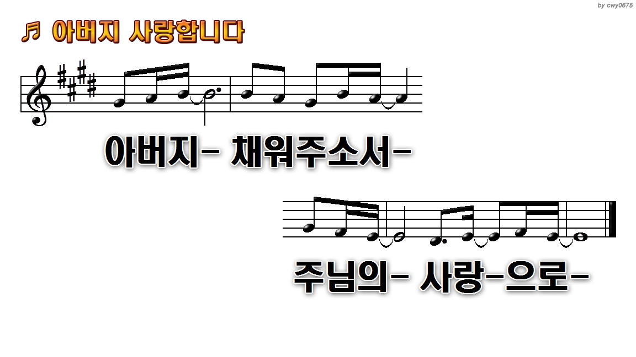
1.아버지 사랑합니다 아버지
3.예수님 사랑합니다 예수님
5.성령님 사랑합니다 성령님

Slide 3

1.아버지 사랑합니다 아버지
3.예수님 사랑합니다 예수님
5.성령님 사랑합니다 성령님

Slide 4
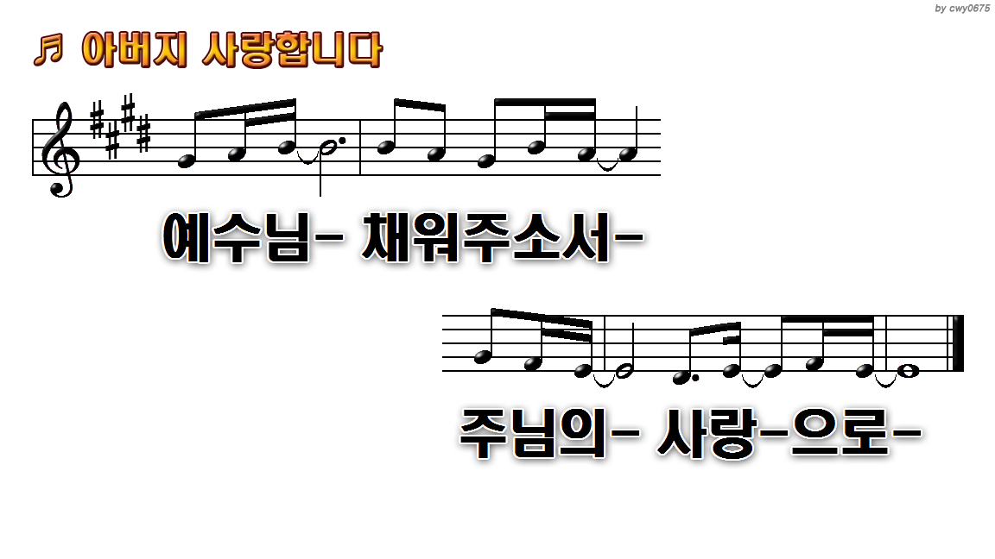
1.아버지 사랑합니다 아버지
3.예수님 사랑합니다 예수님
5.성령님 사랑합니다 성령님

Slide 5
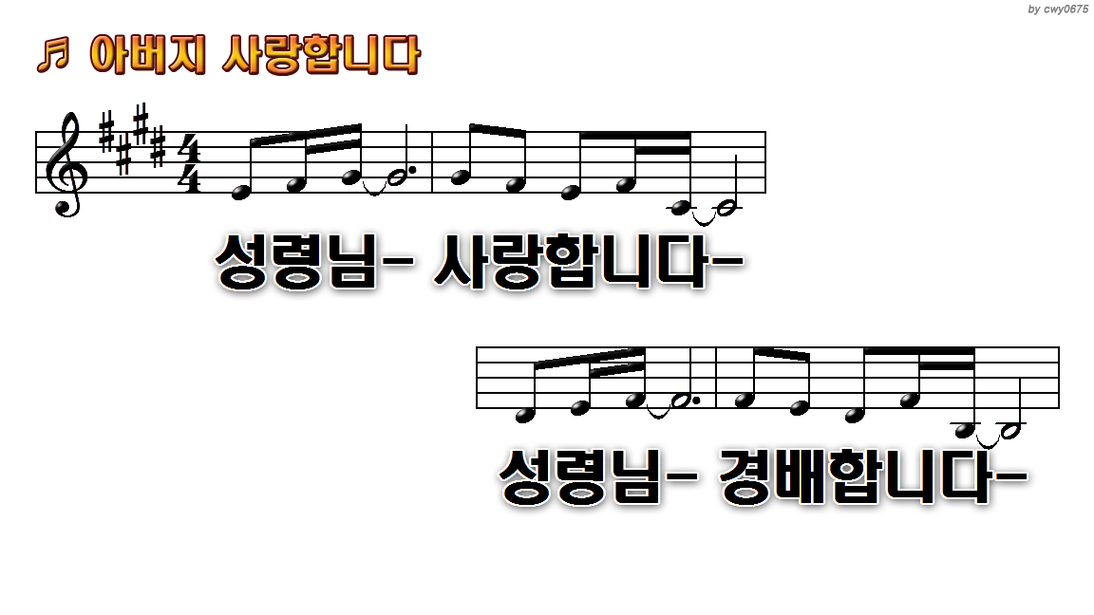
1.아버지 사랑합니다 아버지
3.예수님 사랑합니다 예수님
5.성령님 사랑합니다 성령님

Slide 6

1.아버지 사랑합니다 아버지
3.예수님 사랑합니다 예수님
5.성령님 사랑합니다 성령님

